Slide 1


Slide 2

Die
Uitdaging van
Verandering
Mark Hodgetts

Slide 3

Romeine 12:2 [NLV]
Moenie julle leefstyl aanpas
by die gedragspatrone
van hierdie wêreld nie,
maar laat God julle omvorm
deurdat Hy
julle denkpatrone vernuwe…

Slide 4
Romans 12:2 [ESV]
Do not be conformed
to this world,
but be transformed
by the renewal of your mind…

Slide 5
①
HERKEN DIE
HERKOMS
VAN
VERANDERING

Slide 6
Romans 12:2 [ESV]
Do not be conformed
to this world,
but be transformed
by the renewal of your mind…

Slide 7


Slide 8
2 Korinthiërs 3:18 [NLV]
…Ons word al hoe meer verander
om soos die Here te lyk,
met ’n heerlikheid wat steeds toeneem
namate die Here,
dit is die Gees,
dit aan ons gee.

Slide 9
②
BEPAAL DIE
BEGINPUNT
VAN
VERANDERING

Slide 10
Romans 12:2 [MSG]
Don’t become so well-adjusted
to your culture
that you fit into it
without even thinking.
Instead, fix your attention on God.
You’ll be changed
from the inside out…

Slide 11
Filippense 2:12,13 [AFR53]
…My geliefdes…
werk julle eie heil uit
met vrees en bewing;
want dit is God wat in julle werk
om te wil sowel as om te werk
na sy welbehae.

Slide 12
③
IDENTIFISEER DIE
INSTRUMENT
VIR
VERANDERING

Slide 13
2 Corinthians 3:18 [AMP]
…All of us, as with unveiled face,
because we continued to behold
in the Word of God
as in a mirror the glory of the Lord,
are constantly being transfigured
into His very own image
in ever increasing splendour
and from one degree of glory to another…

Slide 14
Romeine 12:1,2 [NLV]
Nou wil ek julle baie ernstig vra,
broers en susters…
Moenie julle leefstyl aanpas
by die gedragspatrone
van hierdie wêreld nie,
maar laat God julle omvorm
deurdat Hy julle denkpatrone vernuwe…

Slide 15
Jakobus 1:19,21 [AFR53]
So dan, my geliefde broeders…
…Doen afstand van alle vuiligheid
en oorvloed van boosheid,
en ontvang met sagmoedigheid
die ingeplante woord,
wat in staat is om julle siele te red.

Slide 16
④
BENUT DIE
BEGEERTE
VIR
VERANDERING

Slide 17
Romeine 12:1,2 [DB]
Ek wil nou
’n baie ernstige versoek
tot julle rig…
…Laat God julle
van binne af nuutmaak…

Slide 18
Hebreërs 13:8 [AFR53]
Jesus Christus
is gister
en vandag
dieselfde
en tot in ewigheid.

Slide 19
Romans 12:2 [ESV]
Do not be conformed
to this world,
but be transformed
by the renewal of your mind…

Slide 20
⑤
HOU VAS AAN DIE
HOOP
VIR
VERANDERING

Slide 21
Romeine 12:2 [AFR53]
…Word verander
deur die vernuwing
van julle gemoed…

Slide 22
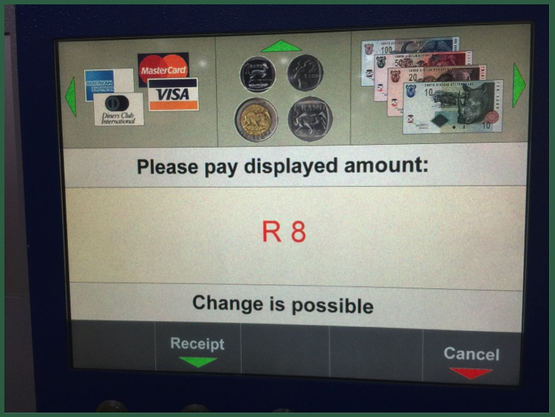

Slide 23
Johannes 15:2,5 [NLV]
“…Elkeen wat…vrugte oplewer,
snoei Hy
sodat dit nog meer vrugte kan dra.
Ek is die druiwestok,
julle is die lote.
Wie aan My verbonde bly
en Ek aan hulle,
dra baie vrugte…”

Slide 24
Romans 8:29 [AMP]
…Those whom He…loved beforehand,
He also destined from the beginning…
to be moulded
into the image of His Son
and share inwardly His likeness…

Slide 25
Filippense 1:6 [NLV]
Ek is oortuig
dat God die goeie werk
wat Hy in julle begin het,
sal voortsit
totdat Hy dit voltooi
op die dag
wanneer Jesus Christus terugkom.

Slide 26


